Slide 1
MATEMÁTICA
“Ejercitamos la multiplicación”

Slide 2
NORMAS DE SESIÓN DE APRENDIZAJE VIRTUAL
Micrófono en silencio, hasta que se solicite.
Utilizar el chat para solicitar ayuda.
Lápiz y cuaderno para tomar apuntes.
¡Todos participan! Siempre estar preparados para responder preguntas.
👨👩
Cámara siempre encendida.
¡Siéntase cómodo! Si necesita pararse, ir al baño, tomar agua, no dude en hacerlo.

Slide 3
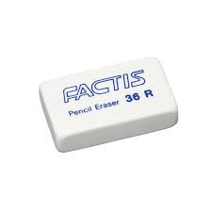
MATERIALES PARA LA CLASE

Slide 4
Cuando veas el cuaderno azul debes desarrollar la actividad en tu cuaderno:

Slide 5
Hacer Ahora Matemática
Terceros Básicos 2021
Lunes 6 Septiembre 2021.

Slide 6
Resuelve los siguientes ejercicios
 | C | D | U
 | 1 | 0 | 3
- |  | 6 | 4
 | C | D | U
 | 5 | 2 | 9
+ | 2 | 8 | 3
10
MINUTOS

Slide 7
Revisamos
1° resto las unidades 3 – 4
No puedo restar.
Realizo un canje con la decena
Pero la decena no puede canjear, ya que tiene 0
Por lo tanto la centena me puede canjear
Tengo 1 centena la canjeo por 10 decenas
Canjeo 1 decena por 10 unidades
Me quedan 9 decenas y 13 unidades
Resto unidades 13- 4 = 9
 | C | D | U
 | 1 | 0 | 3
- |  | 6 | 4
1
9
1
3
9
2° resto las unidades 9 – 6= 3

Slide 8
Revisamos
1° Sumo las unidades 9+3= 12
Reagrupo las unidades en
1 decena y 2 unidades
 | C | D | U
 | 5 | 2 | 9
+ | 2 | 8 | 3
1
1
2° Sumo las decenas 1 + 2 +8= 11
Reagrupo las decenas en
1 centena y 1 decena
3° Sumo las centenas 1 + 5 +2= 8
8
1
2

Slide 9
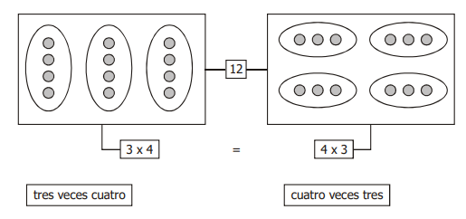
OBSERVO Y ACTIVOS MIS CONOCIMIENTOS
¿Por qué los resultados son iguales?

Slide 10
Propiedades de la Multiplicación
Para multiplicar números enteros hay una serie de propiedades que hará más fácil la resolución de problemas. Estas son las propiedades conmutativa, asociativa, elemento neutro y distributiva.

Slide 11
Hoy estudiaremos la propiedad conmutativa:

Slide 12
Propiedad conmutativa de la multiplicación
La propiedad conmutativa de la multiplicación, me indica que aunque cambiemos el orden de los factores, no se altera su producto.
Por ejemplo:
3 . 5 = 15 5 . 3 = 15

Slide 13
Si se cambia el orden de los factores, no cambia el producto.
Es decir:
3 * 4 = 4 * 3

Slide 14
PROPIEDAD CONMUTATIVA CON MATRIZ
5 . 2 = 10
2 . 5 = 10

Slide 15
Une con una línea las multiplicaciones relacionadas por la propiedad conmutativa
Columna A Columna B
4 • 1 = 5 • 2 =
2 • 4 = 1 • 4 =
6 • 3 = 5 • 3 =
2 • 7 = 2 • 6 =
7 • 1 = 4 • 6 =
6 • 4 = 7 • 2 =
2 • 5 = 4 • 2 =
6 • 2 = 3 • 6 =
3 • 5 = 1 • 7

Slide 16
Apliquemos la propiedad conmutativa.
a) 6 * 2 = 2 * 6 d) 4 * 2 = _____ * _____
12 12 _____ _____
b) 5 * 3 = _____ * 5 e) 3 * 2 = _____ * _____
_____ _____ _____ _____
c) 3 * 4 = _____ * _____ f) 5 * 2 = _____ * _____
_____ _____ _____ _____
2
4
8
8
3
2
3
15
15
6
6
4
3
2
5
12
12
10
10

Slide 17
PRACTICA GUIADA/ INDEPENDIENTE
Escribe la multiplicación correspondiente para que se cumpla la propiedad conmutativa.
a.- 8 . 5 = ______ ____ . ____ = _____
b.- 7 . 4 = ______ ____ . _____ = ______
c.- 6 . 6 = ______ ____ . _____ = ______
40
5
8
40
28
4
7
28
36
6
6
36

Slide 18
TIKET DE SALIDA
1.- ¿Cuál es la multiplicación correcta al aplicar la propiedad conmutativa de la siguiente frase multiplicativa?
6 . 9 =
A) 9 . 6 = 52 B) 9 . 6 = 54

Slide 19
Excelencia académica
Desarrollo de talentos

